Slide 1
FPGA SIGNAALITÖÖTLUS –
SIGNAALI SAGEDUSMUUNDAMINE ALGFAASI SÄILITAMISEGA – SPRINT 1
Jonatan Raudsepp
Juhendaja Hardi Selg

Slide 2
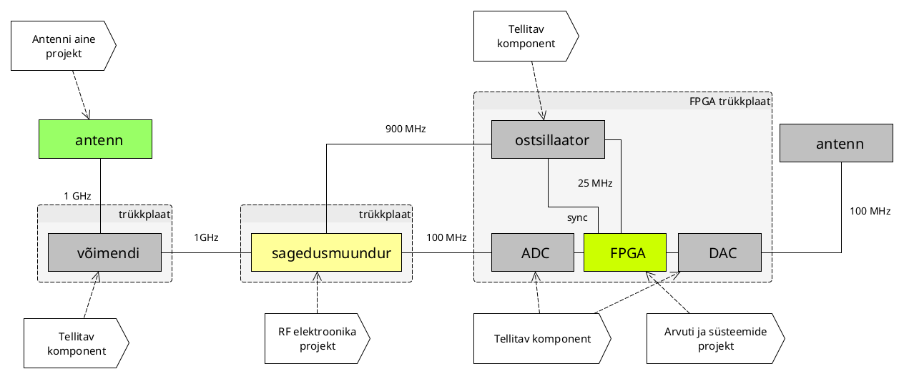
TESTSEADE ESTCUBE LUNA POSITSIONEERIMISE TESTIMISEKS

Slide 3
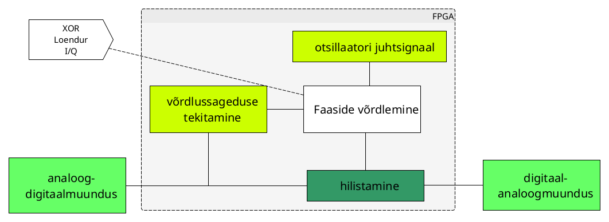
PÕHILINE EESMÄRK

Slide 4
SPRINT 1 – Ehitusklotside valideerimine
Sisendsignaali lugemine, kasutades FPGA sisseehitatud ADC-d
Signaali ajaline viivitamine
Signaali sageduse vähendamine (1/2; 1/4)
LO juhtsignaali genereerimine
Signaali ja juhtsignaali algfaaside võrdlemine (XOR-loogika / loenduriga mõõtmine)
Väljundsignaali edastamine
Juhtsignaali sageduse kontrollimine (valikuline)
Väline liidestamine üle jadaliidese (valikuline)

Slide 5
SPRINT 2 – Lõppeesmärgi teostus madalatel sagedustel
Paralleelse ADC eraldiseisev kasutamine
Paralleelse DAC-i eraldiseisev kasutamine
Testimiskeskkond implementatsiooni testimiseks
Erinevate moodulite integreerimine üheks töötavaks implementatsiooniks
Faasivõrdluse algoritmi 2. etapp (nt I/Q) algus
Testbench’id

Slide 6
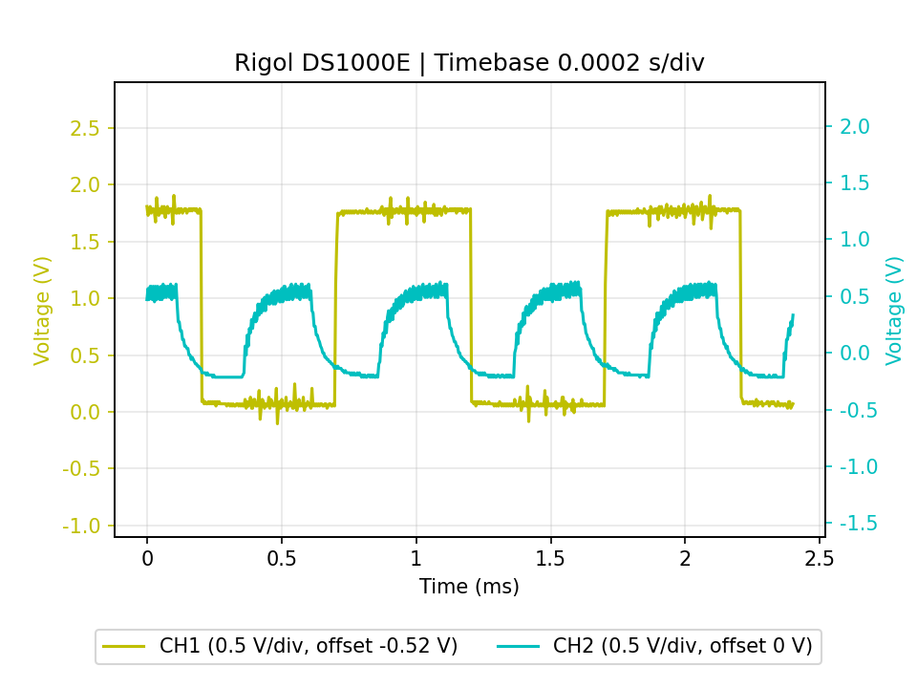
KOHUSTUSLIKUD PILDID 1/3

Slide 7
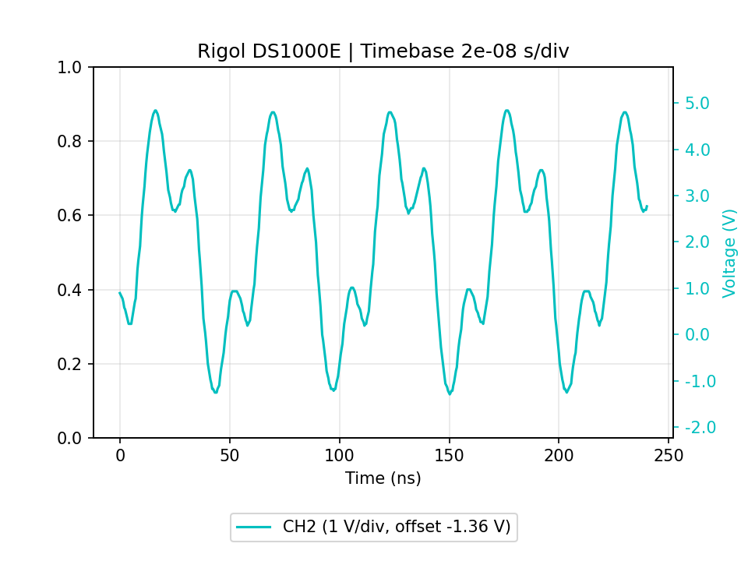
KOHUSTUSLIKUD PILDID 2/3

Slide 8
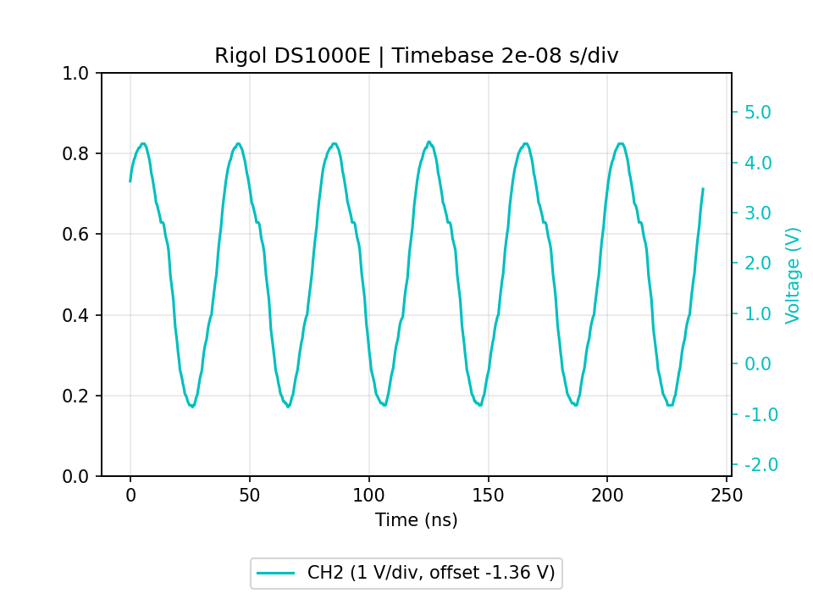
KOHUSTUSLIKUD PILDID 3/3

Slide 9
AITÄH

